Slide 1


From Knowledge based innovation into sustainable new business
A joint IT Research centre at LTU, Luleå University of Technology

Slide 2
Cloudberry
Datacenter
Initiative

Slide 3
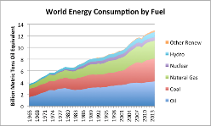
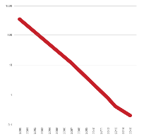
Why are we an attractive region
Cost ($) per Mbps in EU
2000 - 2015
Digitization
Notes:
Tre globala trender som leder till att det är fördelaktigt att etablera stora datacenter i norra Sverige.
Vi producerade 5 Exabyte från stenålderna till 2003. Now we are producing 5 Exabyte during 24 hours.
Men, det kommer INTE att lösa den stora frågan, det kommer finnas behov att bygga energieffektiva datacenters över hela världen. Trenden skapar därför en hemmamarknad av många datacenter och möjligheten för oss att bygga upp en innovationsdriven, värdeskapande innovationsmiljö runt området energieffektiva datacenter.

Slide 4

Example, energy consumption
Notes:
Tre globala trender som leder till att det är fördelaktigt att etablera stora datacenter i norra Sverige. Men, det kommer INTE att lösa den stora frågan, det kommer finnas behov att bygga energieffektiva datacenters över hela världen. Trenden skapar därför en hemmamarknad av många datacenter och möjligheten för oss att bygga upp en innovationsdriven, värdeskapande innovationsmiljö runt området energieffektiva datacenter.

Slide 5
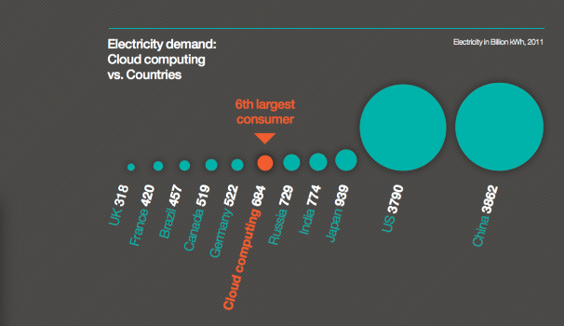
Global energy consumtion
Source: Greenpeace, Klicking clean, 2014
Notes:
Tre globala trender som leder till att det är fördelaktigt att etablera stora datacenter i norra Sverige. Men, det kommer INTE att lösa den stora frågan, det kommer finnas behov att bygga energieffektiva datacenters över hela världen. Trenden skapar därför en hemmamarknad av många datacenter och möjligheten för oss att bygga upp en innovationsdriven, värdeskapande innovationsmiljö runt området energieffektiva datacenter.

Slide 6
Strategic perspective
Focus in green data centers
Make use of all our natural advantages
A holistic perspective, from cloud to building
Triple-helix (research, public sector, industry)
Engage whole value chain, end users, data center owners, operators, solution providers…

